Slide 1
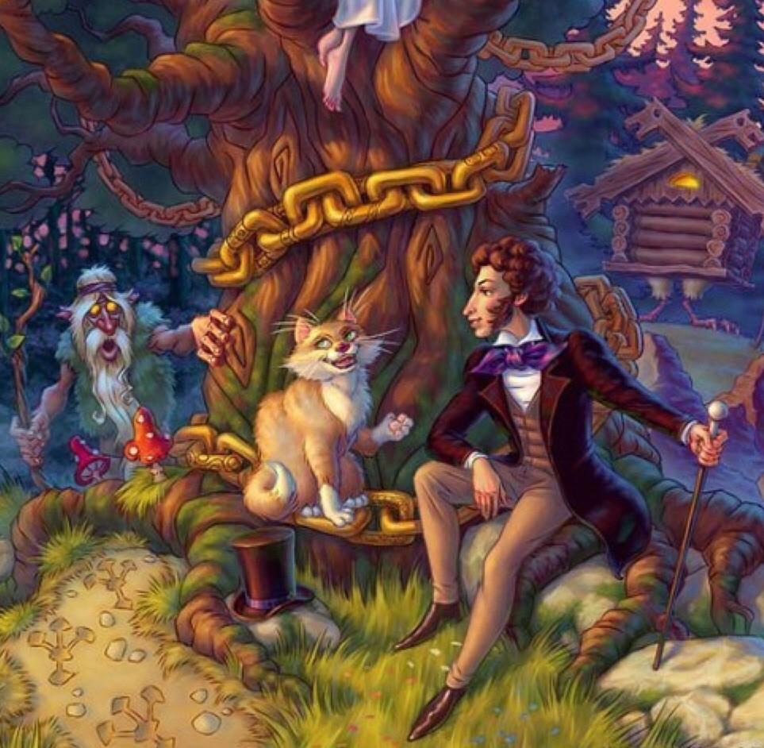
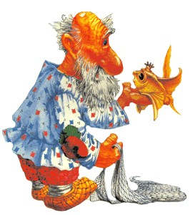
ИНТЕЛЛЕКТУАЛЬНАЯ
ИГРА
«АЙ, ДА ПУШКИН!»

Slide 2
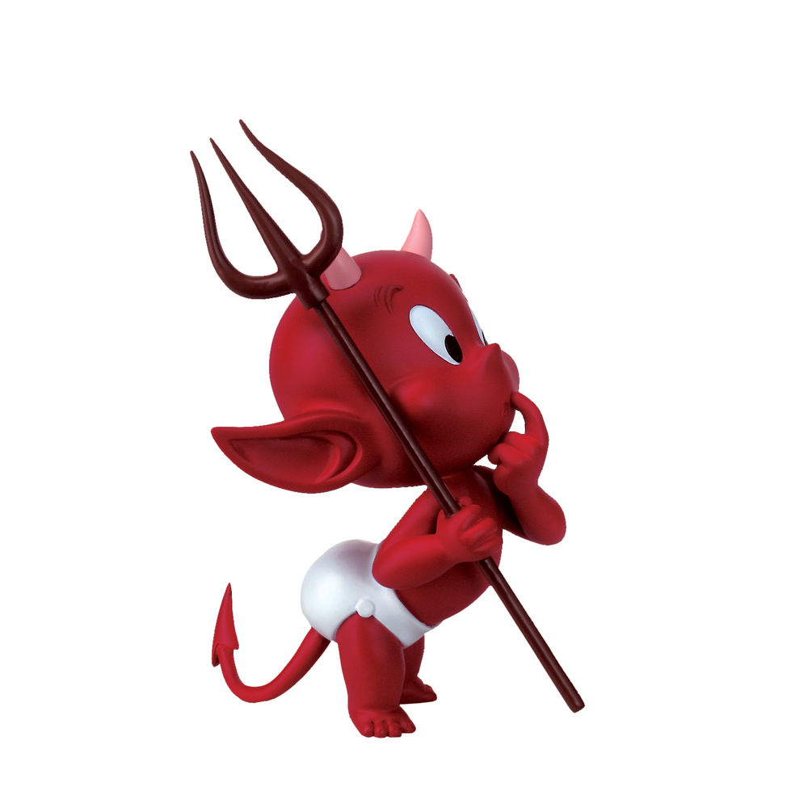
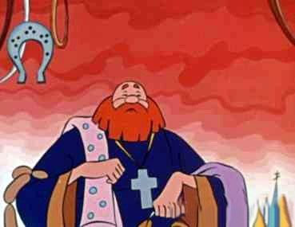
Угадай, что за сказка
«СКАЗКА О ПОПЕ И РАБОТНИКЕ ЕГО БАЛДЕ»

Slide 3
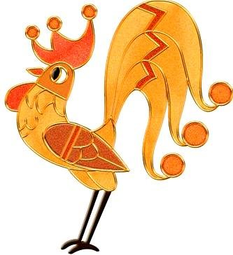
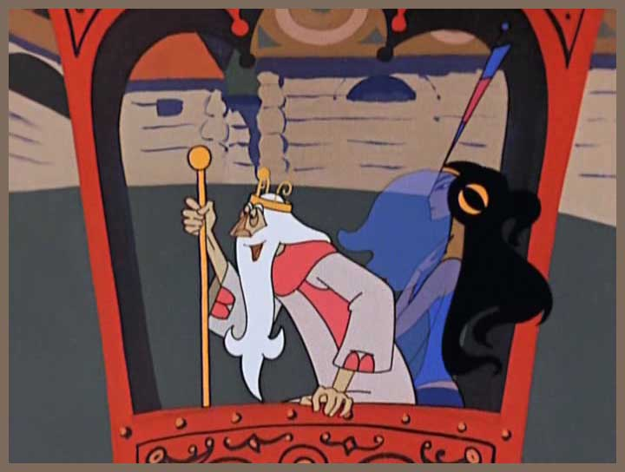
Угадай, что за сказка
«СКАЗКА О ЗОЛОТОМ ПЕТУШКЕ»

Slide 4
Угадай, что за сказка
«СКАЗКА О РЫБАКЕ И РЫБКЕ»

Slide 5
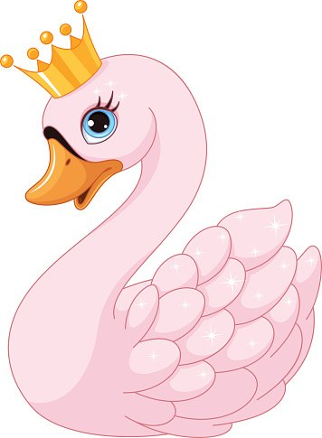
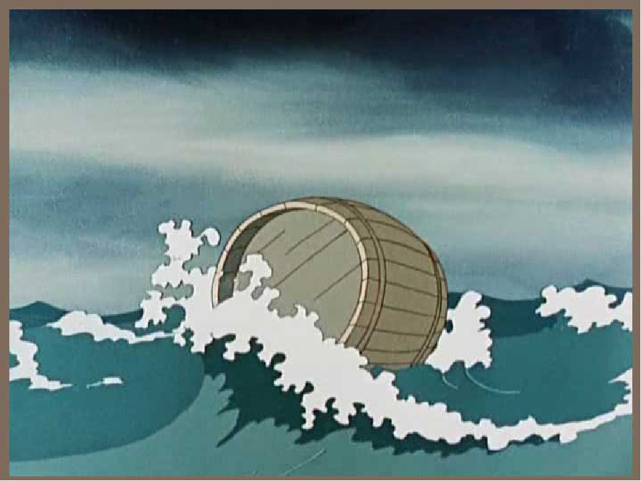
Угадай, что за сказка
«СКАЗКА О ЦАРЕ САЛТАНЕ»

Slide 6
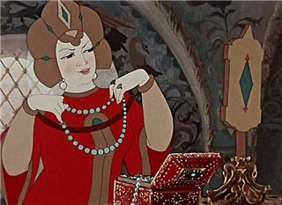
Угадай, что за сказка
«СКАЗКА О МЕРТВОЙ ЦАРЕВНЕ И СЕМИ БОГАТЫРЯХ»

Slide 7
«СКАЗКА О ЗОЛОТОМ ПЕТУШКЕ»
10
10
20
20
30
30
40
40
50
50
«СКАЗКА РЫБАКЕ И РЫБКЕ»
10
10
20
20
30
30
40
40
50
50
«СКАЗКА О МЕРТВОЙ ЦАРЕВНЕ И СЕМИ БОГАТЫРЯХ»
10
10
20
20
30
30
40
40
50
50
«СКАЗКА О ЦАРЕ САЛТАНЕ»
10
10
20
20
30
30
40
40
50
50
«СКАЗКА О ПОПЕ И РАБОТНИКЕ ЕГО БАЛДЕ»
10
10
20
20
30
30
40
40
50
50
выход

Slide 8
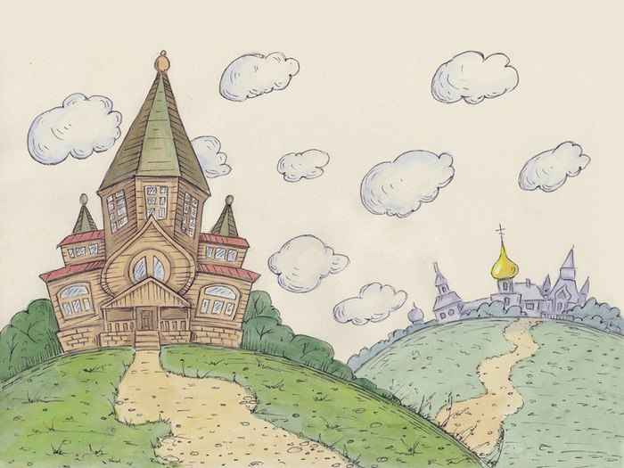
«СКАЗКА О ЗОЛОТОМ ПЕТУШКЕ»
10
КАК ЗВАЛИ ЦАРЯ , ЖИВШЕГО В ТРИДЕВЯТОМ ЦАРСТВЕ, ТРИДЕСЯТОМ ГОСУДАРСТВЕ?
ЦАРЬ ДАДОН

Slide 9
«СКАЗКА О ЗОЛОТОМ ПЕТУШКЕ»
20
К КОМУ ОБРАТИЛСЯ ЗА ПОМОЩЬЮ ЦАРЬ, КОГДА ЕГО СТАЛИ ОДОЛЕВАТЬ СОСЕДИ?
К МУДРЕЦУ - ЗВЕЗДОЧЕТУ

Slide 10
«СКАЗКА О ЗОЛОТОМ ПЕТУШКЕ»
30
КАКУЮ ПЛАТУ ПООБЕЩАЛ ЦАРЬ ЗА ЗОЛОТОГО ПЕТУШКА?
ИСПОЛНИТЬ ЛЮБОЕ ЖЕЛАНИЕ

Slide 11
«СКАЗКА О ЗОЛОТОМ ПЕТУШКЕ»
40
ПОДАРИТЬ ШАМАХАНСКУЮ ЦАРИЦУ
КАКОЕ ЖЕЛАНИЕ ПОПРОСИЛ ИСПОЛНИТЬ ЗВЕЗДОЧЕТ - МУДРЕЦ?

Slide 12
«СКАЗКА О ЗОЛОТОМ ПЕТУШКЕ»
50
«Что за страшная картина
Перед ним его два сына
Без шеломов и без лат
Оба мертвые лежат…»
ЧТО ТАКОЕ ШЕЛОМ?
ШЛЕМ

Slide 13
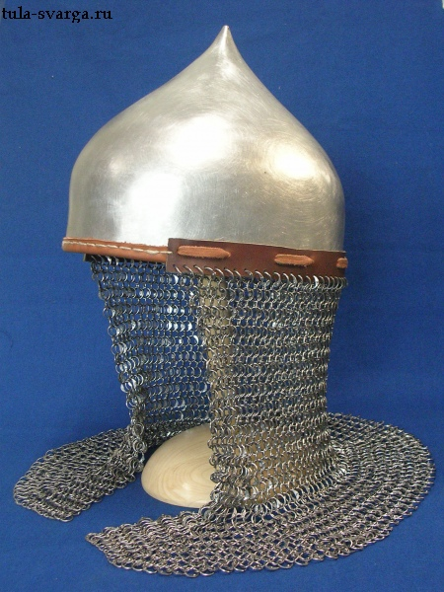
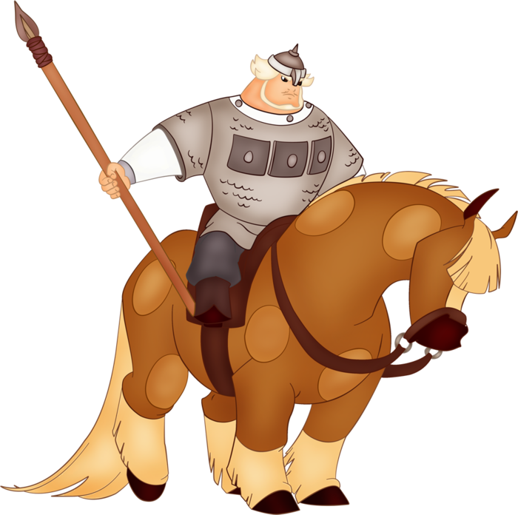
ШЛЕМ

Slide 14
«СКАЗКА О РЫБАКЕ И РЫБКЕ»
10
Сколько раз закидывал старик невод в море, пока не поймал золотую рыбку?
Три

Slide 15
«СКАЗКА О РЫБАКЕ И РЫБКЕ»
20
Каким было первое желание старухи?
Новое корыто

Slide 16
«СКАЗКА О РЫБАКЕ И РЫБКЕ»
30
Какое было последнее желание старухи?
Стать владычицей морскою

Slide 17
«СКАЗКА О РЫБАКЕ И РЫБКЕ»
40
Четыре
Сколько раз золотая рыбка исполняла просьбу старика?

Slide 18
«СКАЗКА О РЫБАКЕ И РЫБКЕ»
50
«Воротился старик ко старухе,
Что ж он видит? Высокий терем?
На крыльце стоит его старухе
В дорогой собольей душегрейке,
Парчовая на маковке кичка…»
Что такое КИЧКА?
ЖЕНСКИЙ ГОЛОВНОЙ УБОР

Slide 19
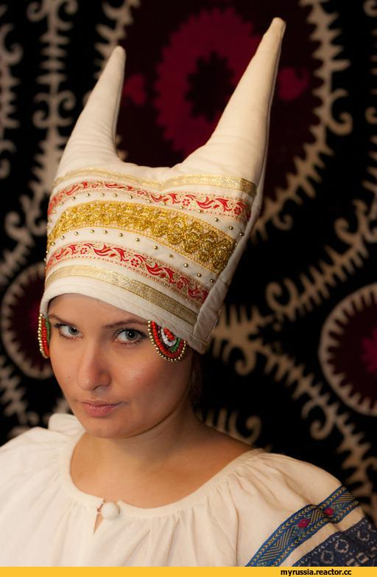
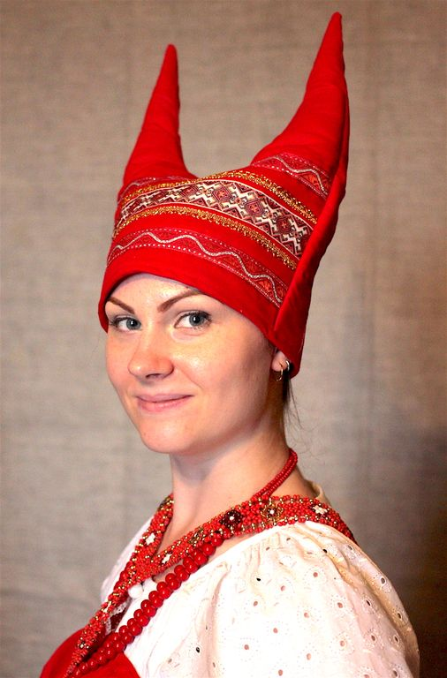
КИЧКА

Slide 20
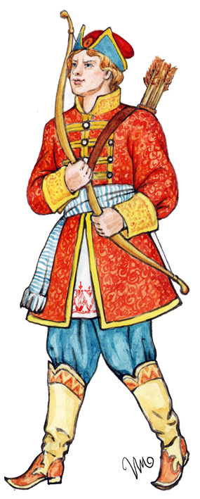
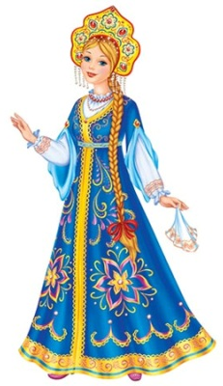
«СКАЗКА О МЕРТВОЙ ЦАРЕВНЕ И СЕМИ БОГАТЫРЯХ»
10
Назовите имя жениха молодой царевны
ЕЛИСЕЙ

Slide 21
«СКАЗКА О МЕРТВОЙ ЦАРЕВНЕ И СЕМИ БОГАТЫРЯХ»
20
ВЕТЕР
Кто помог королевичу отыскать царевну?

Slide 22
«СКАЗКА О МЕРТВОЙ ЦАРЕВНЕ И СЕМИ БОГАТЫРЯХ»
30
ОХОТОЙ
Чем занимались семь богатырей?

Slide 23
«СКАЗКА О МЕРТВОЙ ЦАРЕВНЕ И СЕМИ БОГАТЫРЯХ»
40
Из какой сказки А.С.Пушкин позаимствовал сюжет «Сказки о мертвой царевне»
Братья Гримм «БЕЛОСНЕЖКА И 7 ГНОМОВ»

Slide 24
«СКАЗКА О МЕРТВОЙ ЦАРЕВНЕ И СЕМИ БОГАТЫРЯХ»
50
«Бросив зеркальце под лавку
Позвала к себе Чернавку
И наказывает ей
Сенной девушке своей»
Кто такая СЕННАЯ ДЕВУШКА?
СЛУЖАНКА, ПРИСЛУГА

Slide 25
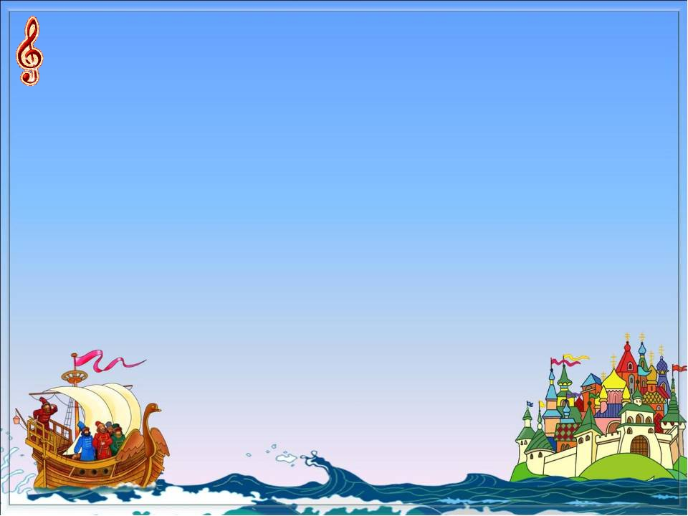
«СКАЗКА О ЦАРЕ САЛТАНЕ»
10
На каком плавательном средстве путешествовали по морю молодая царица и ее сын?
В БОЧКЕ

Slide 26
«СКАЗКА О ЦАРЕ САЛТАНЕ»
20
Назовите любимую песню белочки из сказки?
«ВО САДУ ЛИ В ОГОРОДЕ»

Slide 27
«СКАЗКА О ЦАРЕ САЛТАНЕ»
30
Как звали дядьку, вместе с которыми вышли из моря 33 богатыря?
ЧЕРНОМОР

Slide 28
«СКАЗКА О ЦАРЕ САЛТАНЕ»
40
Что блестит под косой у царевны - лебедь?
МЕСЯЦ

Slide 29
«СКАЗКА О ЦАРЕ САЛТАНЕ»
50
Как поступил царь Салтан с ткачихой, поварихой и сватьей бабой Бабарихой, когда те повинились в содеянном?
ОТПУСТИЛ ДОМОЙ

Slide 30
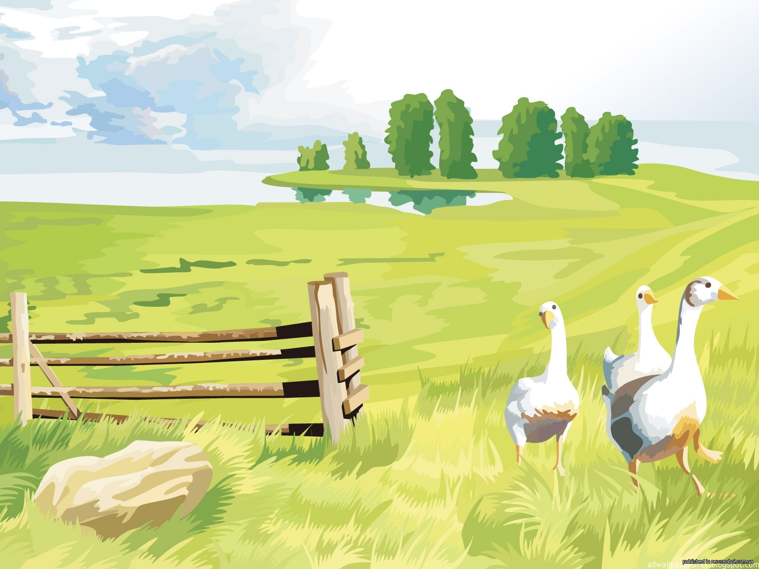
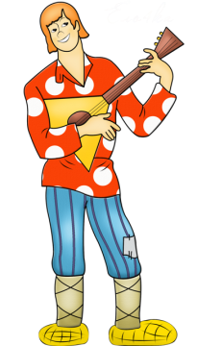
«СКАЗКА О ПОПЕ И РАБОТНИКЕ ЕГО БАЛДЕ»
10
Попу нужен был работник: повар, конюх и … кто?
ПЛОТНИК

Slide 31
«СКАЗКА О ПОПЕ И РАБОТНИКЕ ЕГО БАЛДЕ»
20
Что предложила попадья, чтобы не платить Балде?
ДАТЬ НЕВЫПОЛНИМУЮ РАБОТУ

Slide 32
«СКАЗКА О ПОПЕ И РАБОТНИКЕ ЕГО БАЛДЕ»
30
Что кушал Балда в доме попа?
ВАРЕНУЮ ПОЛБУ

Slide 33
«СКАЗКА О ПОПЕ И РАБОТНИКЕ ЕГО БАЛДЕ»
40
Что должны были платить попу черти до самой смерти?
ОБРОК

Slide 34
«СКАЗКА О ПОПЕ И РАБОТНИКЕ ЕГО БАЛДЕ»
50
Какой пословицей заканчивается сказка?
НЕ ГОНЯЛСЯ БЫ ТЫ ПОП ЗА ДЕШЕВИЗНОЙ

Slide 35
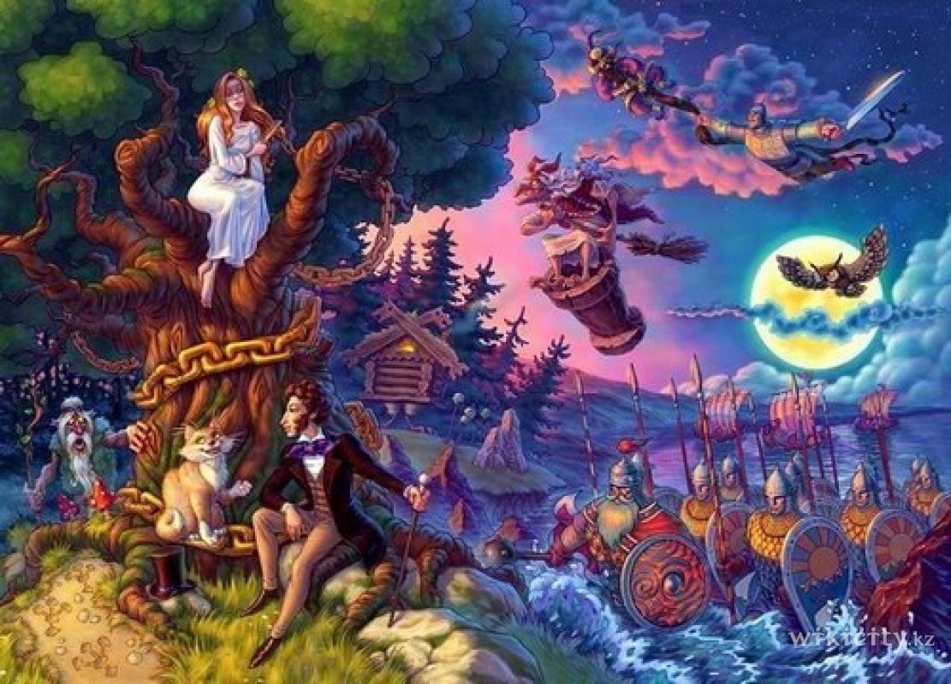
ПОДВЕДЕМ
ИТОГИ

Slide 36
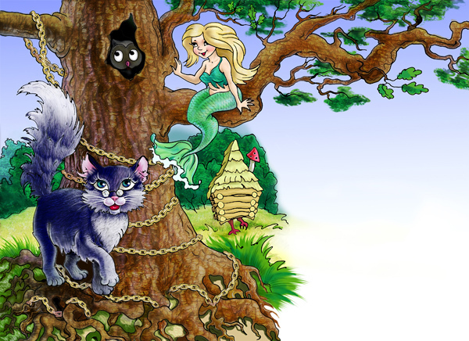
ДО НОВЫХ ВСТРЕЧ

